Slide 1

Keşifçi Veri Analizi

Slide 2

Keşifçi Veri Analizi Nedir?
Veriler üzerinde, kritik olarak adlandırabileceğimiz ilk keşfi/analizi ifade eder. Bir gözlem ya da hipotez olmadan veri setindeki örüntüleri keşfetmede, ilk gözlemlerin neler olduğu, eksik değer, aykırı değer olup-olmadığı, varsa hangi değişkenlerde yer aldığı vb. bilgilere ulaşmada ve görselleştirmede kullanılır.

Slide 3

Keşifçi veri analizi, istatistiksel yöntemler kullanarak verilerin sayısal değerlerine odaklanıp, özelliklerini tanımlamasının yanı sıra grafik teknikleri ile verilerin görsel temsiline de odaklanır. Bazı grafik türleri ise :
Bar Plot
Box Plot
Scatter Plot
Histogram
Pie Chart
Pair Plot
Heatmap

Slide 4

Veri Görselleştirme

Slide 5

Veri Görselleştirme Nedir?
Veri görselleştirme, bilgi ve verilerin grafiksel temsilidir. Veri görselleştirme araçları,grafikler ve haritalar gibi görsel öğeleri kullanarak verilerdeki eğilimleri, aykırı değerleri ve kalıpları görmek ve anlamak için erişilebilir bir yol sağlar . Ayrıca çalışanların veya işletme sahiplerinin verileri teknik olmayan kitlelere karışıklık olmadan sunması için mükemmel bir yol sağlar.

Slide 6

Veri Görselleştirmenin Avantajları:

Slide 7

1-Sezgisel Anlama:
Görsellerin, rakamlar veya yazılı kelimelerden daha anlaşılır olduğu düşünülmektedir.
Veri görselleştirmeleri, matematiği sevmeyen veya sayıları karmaşık bulan insanlar için bile anlaşılabilir bir form sunar.

Slide 8
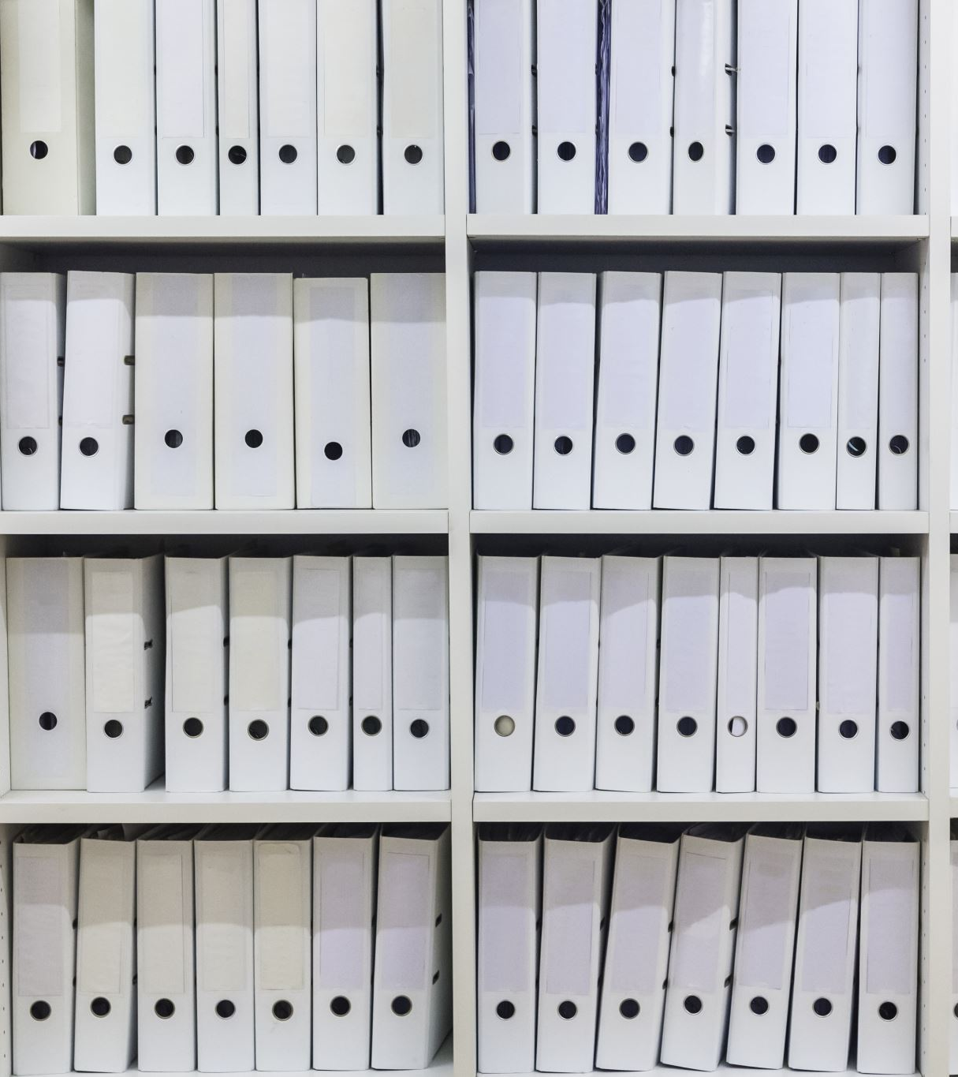
2-Basit Veri Paylaşımı:
Veri görselleştirmeleri, herkesin aynı sayfada olmasını sağlayarak veri paylaşımını kolaylaştırır.
Sayı dizileri veya ham verilerin anlaşılamama riskini azaltır, BI platformları üzerinden kolayca paylaşılabilir.

Slide 9

3-Daha İyi Analiz:
Görselleştirmenin anlaşılabilir ve sezgisel olması, daha iyi analizlere olanak tanır.
Modelleri, aykırı değerleri ve eğilimleri tanımlamak için görselleştirmeler kullanmak, anlamlı sonuçlar elde etmeyi kolaylaştırır.

Slide 10

4-Daha Hızlı Kararlar:
Kolay anlaşılır veriler, daha hızlı karar almayı mümkün kılar.
İnsanların verileri hızlıca anlaması ve kullanması, iş hayatında etkili kararlar almayı

Slide 11

Veri Görselleştirme Nasıl Yapılır?
Veriler ve iletmek istediğiniz mesaj için uygun bir görselleştirme türü seçin (ör. çubuk grafik, çizgi grafik, dağılım grafiği vb.)
Verileri toplayın ve temizleyin.
Görselleştirmeyi oluşturmak için bir araç seçin (ör. Excel, Tableau, Matplotlib, ggplot, Seaborn , Panel vb.).
Verileri seçilen araca girin ve görselleştirmeyi oluşturun.
Mesajın net ve kolay anlaşılır olmasını sağlamak için görselleştirmede ince ayarlar yapın (ör. etiket ekleyin, renkleri ayarlayın, vb.).

Slide 12
Pratik Yaparak Öğrenelim

